Slide 1

REGIONALNY PROGRAM OPERACYJNY
WOJEWÓDZTWA MAZOWIECKIEGO 2014-2020

Slide 2
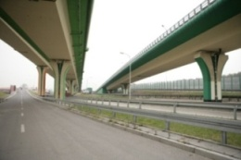


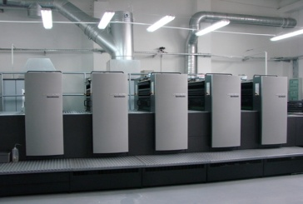




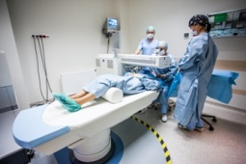

Regionalny Program Operacyjny
Województwa Mazowieckiego 2014-2020
2,08 mld euro
na inteligentny i zrównoważony rozwój Mazowsza,
zwiększający spójność społeczną i terytorialną przy
wykorzystaniu potencjału mazowieckiego
rynku pracy
Transport
367,2 mln euro
Gospodarka niskoemisyjna
342,3 mln euro
Badania i rozwój
278,2 mln euro
Innowacyjność
i przedsiębiorczość
213,3 mln euro
Przeciwdziałanie wykluczeniu
172,3 mln euro
172,3 mln euro
Edukacja
161,9 mln euro
E-potencjał
153,5 mln euro
Rynek pracy
137,8 mln euro
Jakość życia
116,4 mln euro
Przyjazność dla środowiska
91,4 mln euro

Slide 3



Kto jest kim?
Instytucja Zarządzająca
Zarząd Województwa Mazowieckiego
Departament Rozwoju Regionalnego i Funduszy Europejskich
Instytucje pośredniczące
Porozumienie ZIT WOF
Osie priorytetowe
I-VII
IX-X
Wojewódzki Urząd Pracy w Warszawie
Projekty komplementarne
do Strategii ZIT WOF
Oś priorytetowa
VIII

Slide 4

Wdrażanie RPO WM 2014-2020
Harmonogram naboru wniosków do 30 XI każdego roku
Ogłoszenia o konkursach 30 dni przed naborem wniosków
215,89 mln euro
w III i IV kwartale 2015 r.
Nabory ogólne – 87,6 mln euro
Nabory w ramach ZIT – 66,6 mln euro
Nabory w ramach RIT – 61,6 mln euro
Notes:
Po naszej stronie są ramy konkursów – przygotowywane na podstawie wytycznych od IZ.

Slide 5
Harmonogram naboru wniosków w 2015 r.
III kwartał
Nabory ogólne
Obszar (PI) | Typ projektów | Orientacyjna kwota dofinansowania | % alokacji
E-usługi (II) | elektroniczna administracja e-zdrowie | 28 000 000 euro | 31,9%
Zmiany klimatu (V) | wzmocnienie potencjału Ochotniczych Straży Pożarnych | 2 950 000 euro | 100%
Aktywizacja społeczno-zawodowa osób wykluczonych i przeciwdziałanie wykluczeniu społecznemu (IX) | wsparcie rodzin wielodzietnych, ubogich rodzin z dziećmi, rodzin z osobami starszymi, rodzin z osobami z niepełnosprawnościami oraz rodzin z innymi osobami zależnymi i rodziców samotnie wychowujących dzieci | 3 200 000 euro | 100%
Ekonomia społeczna (IX) | tworzenie miejsc pracy w sektorze ekonomii społecznej dla osób wykluczonych i zagrożonych wykluczeniem społecznym świadczenie usług wspierających rozwój ekonomii społecznej | 3 714 240 euro | 50%

Slide 6
Harmonogram naboru wniosków w 2015 r.
III kwartał
Nabory ogólne
Obszar (PI) | Typ projektów | Orientacyjna kwota dofinansowania | % alokacji
Edukacja przedszkolna (X) | zwiększenie dostępności do edukacji przedszkolnej | 2 200 000 euro | 14,3%
Kształcenie i doskonalenie zawodowe osób dorosłych (X) | wsparcie kształcenia i szkolenia zawodowego osób dorosłych | 1 800 000 euro | 14,3%
Notes:
% są z pliku pliku działania typy operacji, ale dane kwot trochę się różnią. W pliku excelowym mamy:
Działanie 10.1 Edukacja ogólna i przedszkolna Poddziałanie 10.1.4 Edukacja przedszkolna - 2 206 000 €
Działanie 10.3Doskonalenie zawodowe Poddziałanie 10.3.4 Kształcenie i doskonalenie zawodowe osób dorosłych - 1 828 500 €

Slide 7
Harmonogram naboru wniosków w 2015 r.
IV kwartał
Nabory ogólne
Obszar (PI) | Typ projektów | Orientacyjna kwota dofinansowania | % alokacji
Działalność B+R przedsiębiorstw (I) | bony na projekty badawczo-rozwojowe (w mniejszej skali, do wartości kilkudziesięciu tys. złotych) | 5 000 000 euro | 32,7%
Efektywność energetyczna (IV) | termomodernizacja budynków użyteczności publicznej | 14 000 000 euro | 30,7%
Zmiany klimatu (V) | systemy wczesnego ostrzegania przed zjawiskami katastrofalnymi | 5 000 000 euro | 100%
Ochrona bioróżnorodności (V) | opracowanie planów ochrony dla obszarów cennych przyrodniczo | 200 000 euro | 100%
Ochrona bioróżnorodności (V) | budowa i modernizacja niezbędnej infrastruktury związanej z ochroną, przywróceniem właściwego stanu siedlisk przyrodniczych i gatunków ochrona in-situ i ex-situ zagrożonych gatunków i siedlisk przyrodniczych projekty ograniczające negatywne oddziaływanie ruchu turystycznego i promujące lokalne zasoby przyrodnicze | 1 600 000 euro | 97,6%

Slide 8
Harmonogram naboru wniosków w 2015 r.
IV kwartał
Nabory ogólne
Obszar (PI) | Typ projektów | Orientacyjna kwota dofinansowania | % alokacji
Aktywizacja zawodowa osób poszukujączch pracy biernych zawodowo (VIII) - WUP | pakiet narzędzi na rzecz zwiększenia stopnia wykorzystania rezerw regionalnego rynku pracy | 4 160 000 euro | 66,5%
Zwiększenie dostępności usług społecznych (IX) | pomoc dla dzieci i rodzin zagrożonych dysfunkcją, obejmująca wsparcie systemu pieczy zastępczej | 1 500 000 euro | 100%
Edukacja ogólna (X) | wsparcie kształcenia ogólnego wsparcie rozwoju zawodowego nauczycieli | 7 260 000 euro | 14,3%
Kompetencje kluczowe osób dorosłych (X) | podnoszenie kompetencji kluczowych osób dorosłych w zakresie TIK i języków obcych w formie kursów lub szkoleń | 1 300 000 euro | 6,7%

Slide 9
Harmonogram naboru wniosków w 2015 r.
IV kwartał
Nabory ogólne
Obszar (PI) | Typ projektów | Orientacyjna kwota dofinansowania | % alokacji
Doskonalenie zawodowe uczniów (X) | Modernizacja oferty kształcenia zawodowego: doradztwa zawodowego (w szkołach gimnazjalnych i zawodowych) rozwój współpracy z rynkiem pracy (w tym poprzez wykorzystanie monitorowania zapotrzebowania w zawodach/na kwalifikacje, współpraca z instytucjami rynku pracy w zakresie analiz potencjału edukacyjnego/szkoleniowego w regionie i potrzeb rynku pracy). | 650 000 euro | 14,3%
Doskonalenie zawodowe uczniów (X) | wsparcie rozwoju nauczycieli zawodu i instruktorów praktycznej nauki zawodu | 360 000 euro | 14,3%
Doskonalenie zawodowe uczniów (X) | Modernizacja oferty kształcenia zawodowego: rozwój współpracy szkół zawodowych z otoczeniem społeczno-gospodarczym obejmuje przede wszystkimi doposażenie szkół i placówek kształcenia zawodowego | 4 800 000 euro | 12,2%
Notes:
% są z pliku działania typy operacji, ale dane kwot trochę się różnią. Na poziomie całego działania 10 jest wychodzi jednak taki sam % alokacji – 12,5%.
Kwoty alokacji w excelu to odpowiednio:
642 858 euro
363000 euro
4 814 988 euro

Slide 10
Harmonogram naboru wniosków w 2015 r. - ZIT
IV kwartał
Nabory w ramach ZIT
Obszar (PI) | Typ projektów | Orientacyjna kwota dofinansowania | % alokacji
Rozwój MŚP (III) | uporządkowanie i przygotowanie terenów inwestycyjnych w celu nadania im nowych funkcji gospodarczych | 5 000 000 euro | 43,2%
Mobilność miejska (IV) | parkingi ,,Parkuj i Jedź” | 15 000 000 euro | 45,3%
Mobilność miejska (IV) | ścieżki i infrastruktura rowerowa | 43 800 000 euro | 68,6%
Edukacja ogólna (X) | wsparcie kształcenia ogólnego | 2 800 000 euro | 33,2%

Slide 11
Harmonogram naboru wniosków w 2015 r. - RIT
IV kwartał
Nabory w ramach RIT
Obszar (PI) | Typ projektów | Orientacyjna kwota dofinansowania | % alokacji
E-usługi dla Mazowsza (II) | e-zdrowie | 5 500 000 euro | 100%
Rozwój MŚP (III) | uporządkowanie i przygotowanie terenów inwestycyjnych w celu nadania im nowych funkcji gospodarczych | 21 300 000 euro | 100%
Transport drogowy (VII) | budowa i przebudowa dróg wojewódzkich, powiatowych i gminnych wraz z infrastrukturą towarzyszącą w ramach planów inwestycyjnych dla subregionów objętych OSI problemowymi | 34 800 000 euro | 100%

Slide 12

Lokalny System Informatyczny (LSI)
Usprawnienie procesu aplikowania i realizacji projektów
Komunikacja elektroniczna:
Złożenie wniosku aplikacyjnego
Załączniki w formie elektronicznej
Elektroniczny obieg korespondencji
Bieżące rozliczenia w zakresie realizowanych projektów
Notes:
Do momentu podpisania umowy – LSI, po podpisaniu umowy – SL 2014.
Wniosek o płatność w systemie krajowym, a nie lokalnym
LSI
Lokalny System Informatyczny (LSI) dla Regionalnego Programu Operacyjnego Województwa Mazowieckiego 2014 – 2020, to narzędzie wsparcia w ramach procesów wdrażania RPO WM 2014-2020 dla Instytucji zaangażowanych we wdrażanie programu, ale przede wszystkim usprawnienie wielu czynności po stronie Wnioskodawcy/Beneficjenta.
Tworzony System Informatyczny, zapewni możliwość elektronicznej komunikacji Wnioskodawcy z instytucją ogłaszającą nabór wniosków o dofinansowanie projektów:
- złożenie wniosku aplikacyjnego przez Wnioskodawcę
- dostarczenie niezbędnych załączników w formie elektronicznej
- elektroniczny obieg korespondencji (wyniki ocen, dokonywanie poprawy wniosku aplikacyjnego)
RPO WM 2014 – 2020 będzie miał także zapewnione wsparcie informatyczne po stronie Centralnego Systemu Teleinformatycznego (SL 2014).
Wnioskodawca po podpisaniu umowy o dofinansowanie projektu otrzyma Login/Hasło do SL 2014 w ramach którego będzie prowadził bieżące rozliczenia w zakresie realizowanych projektów.
- wnioski o płatność w formie elektronicznej (całość rozliczeń w ramach realizowanych projektów)
LSI i SL 2014 to dwa (powiązane ze sobą) systemy informatyczne, które zapewnią kompleksową obsługę RPO WM 2014-2020, zarówno po stronie Beneficjentów, jak również po stronie czynności wdrożeniowych instytucji zaangażowanych.
Główny cel: Ograniczenie do minimum wersji papierowej dokumentacji związanej z aplikowaniem i realizacją projektów.
Usprawnienie kontaktu z Beneficjentem (poprzez korespondencję elektroniczną)
Usprawnienie procesów w Instytucjach zaangażowanych we wdrażania RPO WM.

Slide 13
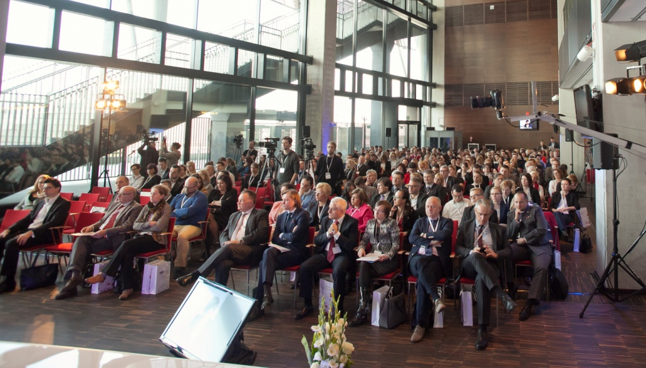
Wydarzenia promujące RPO WM
Szkolenia i spotkania informacyjne
Wydarzenia w ramach partnerstw merytorycznych
Dni Otwarte Funduszy Europejskich (7-10 V 2015)
5 konferencji w subregionach (VI 2015)
3 konferencje tematyczne (III-IV Q 2015)
  17 VI Ciechanów
  19 VI Siedlce
  22 VI Ostrołęka
  25 VI Radom
  26 VI Płock
VI Forum Rozwoju Mazowsza (IV Q 2015)

Slide 14
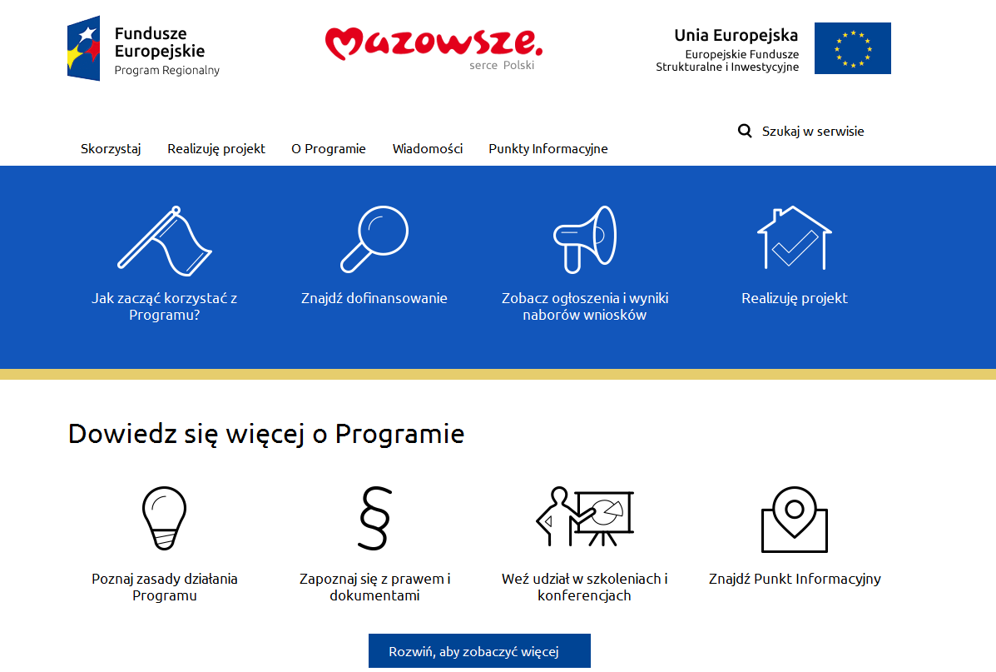
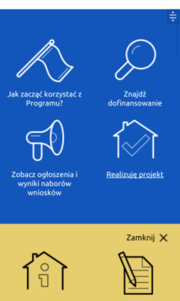
Nowy portal internetowy
Wspólny dla 3 instytucji
1 dla całego programu
Spójny ze sposobem komunikacji programów regionalnych i krajowych
mobilność
dostępność
intuicyjność
www.funduszedlamazowsza.eu
prosta nawigacja
Notes:
W dniu konferencji otwarcia, czyli 6 maja 2015 r., odbędzie się oficjalny start nowego portalu internetowego www.funduszedlamazowsza.eu poświęconego funduszom unijnym na Mazowszu. Nowością w tej perspektywie jest spójny wygląd portali dedykowanych zarówno programom krajowym, jak i programom regionalnym. Strona przygotowana zgodnie z wytycznymi Ministerstwa Infrastruktury i Rozwoju Regionalnego odzwierciedla preferencje komunikacyjne mieszkańców. Sposób prezentowania treści na portalu pozwoli na odkrywanie krok po kroku funduszy UE na Mazowszu.
Każdy zainteresowany bez problemu odnajdzie informacje o założeniach programu i sposobie finansowania projektów, wyszukiwarkę szkoleleń i spotkań informacyjnych, wszystkie niezbędne dokumenty, a także dane kontaktowe do instytucji zajmujących się zarządzaniem, wdrażaniem i promocją funduszy europejskich na Mazowszu. Będzie to możliwe, dzięki podziałowi treści na stronie oraz intuicyjnym filtrom informacji. Portal dostępny będzie również w wersji mobilnej, co umożliwi dostęp do informacji o funduszach unijnych na dowolnym sprzęcie i w dowolnym miejscu. Wszystko po to, aby fundusze unijne były jeszcze bliżej ludzi.

Slide 15

Gdzie szukać informacji?
Główny Punkt Informacyjny Funduszy Europejskich w Warszawie
5 Lokalnych Punktów Informacyjnych
www.funduszedlamazowsza.eu
Infolinia: 0801-101-101
Notes:
W 2015 roku mazowiecka sieć Punktów Informacyjnych Funduszy Europejskich (PIFE) obchodzi piątą rocznicę, przyłączenia się do ogólnopolskiego projektu Ministerstwa Infrastruktury i Rozwoju, tworzącego zestandaryzowaną sieć Punktów Informacyjnych Funduszy Europejskich - przekształcając działające od 2005 roku Punkty Kontaktowe. Należy zauważyć, że na terenie całego kraju działa 77 punktów informacyjnych, które udzielają informacji na temat możliwości wykorzystania środków europejskich.
Na terenie Województwa funkcjonuje 6 punktów, wszystkie zlokalizowane są w największych miastach naszego województwa - Główny Punkt Informacyjny w Warszawie przy Mazowieckiej Jednostce Wdrażania Programów Unijnych, oraz Lokalne Punkty Informacyjne działające przy Oddziałach Zamiejscowych MJWPU w Ostrołęce, Radomiu, Siedlcach, Płocku i Ciechanowie. Należy również zauważyć, że zespół Specjalistów ds. funduszy europejskich, pracujący w mazowieckiej sieci PIFE posiada wieloletnie doświadczenie w realizacji zadań informacyjno-promocyjnych, i stale podnosi swoje kwalifikacje zawodowe. Dzięki czemu potencjalni Klienci sieci PIFE mogą liczyć na rzetelną i profesjonalną pomoc w przyjaznym otoczeniu.
Dla ułatwienia dostępu do informacji siedziby PIFE zostały dostosowane do potrzeb osób z niepełnosprawnościami m.in. poprzez likwidację przeszkód architektonicznych, czy wyposażenie punktów w pętle indukcyjne umożliwiające osobom niedosłyszącym odbiór nieskazitelnie czystego i wyraźnego dźwięku. Punkty są również bardziej przyjazne dla rodzin z dziećmi, m.in. poprzez utworzenie w nich kącików zabaw. Dzięki tym udogodnieniom osoby, które dotychczas miały utrudniony dostęp do bezpośrednich porad specjalistów, będą mogły skorzystać z pełnego zakresu oferowanych usług.
Każdy potencjalny beneficjent środków Unii Europejskiej - nie tylko JST, ale również osoba fizyczna, NGO’s czy przedsiębiorca, który ma zamiar starać się o unijne wsparcie, w PIFE uzyska dokładną diagnozę indywidualnych możliwości realizacji projektu i zweryfikuje czy jego projekt/pomysł może uzyskać dofinansowanie. Ideą Sieci jest m.in. poprowadzenie zainteresowanego środkami finansowymi, krok po kroku, na każdym etapie – czyli od pomysłu, po wsparcie w przygotowaniu dokumentacji aplikacyjnej, realizacji projektu, a jeżeli zajdzie taka potrzeba, wesprzeć podczas rozliczania projektu.
Mieszkańcy mniejszych miejscowości, w których nie ma stacjonarnych punktów, mogą skorzystać z usług Specjalistów ds. funduszy europejskich, którzy we współpracy z lokalnymi samorządami organizują dyżury w urzędach i gminach tzw. Mobilne Punkty Informacyjne (MPI). Dzięki tej inicjatywie ułatwiona jest możliwość skorzystania z bezpośredniej konsultacji bez konieczności podróży do najbliższego miasta, w którym jest PIFE.
Wachlarz usług informacyjnych i promocyjnych funduszy europejskich świadczonych przez konsultantów PIFE jest bardzo szeroki, można w nim znaleźć nie tylko działania informacyjne, ale również szkoleniowe.
Zakres usług informacyjnych:
diagnoza klienta – zaklasyfikowanie pomysłu na projekt do konkretnego priorytetu i działania w programie operacyjnym finansowanym z Funduszy Europejskich;
informowanie o warunkach, kryteriach i procedurach przyznania dotacji;
przedstawienie „krok po kroku” procesu ubiegania się o dofinansowanie;
przekazanie danych kontaktowych do instytucji, które przyznają dotacje zgodnie ze zdiagnozowanym pomysłem na projekt;
pomoc beneficjentom ostatecznym w znalezieniu odpowiedniego projektu;
usługi informacyjne podczas przygotowywania wniosków lub projektów – obejmujące wsparcie w zakresie przygotowywanego wniosku lub projektu oraz szkolenia organizowane przed przeprowadzonym konkursem w ramach danego działania;
pomoc w realizacji projektów – zakres tej usługi obejmuje pomoc przy problemach pojawiających się w trakcie realizacji projektów, np. zasady konkurencyjności przy ponoszeniu wydatków, zasady dokumentowania realizowanych przedsięwzięć
wstępną pomoc w rozliczaniu projektów – informowanie o etapach, procedurach, wymaganych dokumentach, terminach związanych z procesem rozliczania projektu, informowanie o wymogach przy opisywaniu dokumentów finansowo-księgowych oraz wstępne doradztwo dla beneficjentów przy wypełnianiu wniosków o płatność pod względem formalnym – objaśnianie instrukcji wypełniania i przygotowanie dokumentu;
indywidualne konsultacje u klienta polegające na tym, że – po wcześniejszym zaplanowaniu konsultacji Specjaliści ds. funduszy europejskich świadczyć będą usługi informacyjne u klienta. Zakres usług będzie taki sam, jak konsultacji w punkcie stacjonarnym. Indywidualne konsultacje są możliwe w przypadku, gdy klient jest osobą z niepełnosprawnością.
W skład zadań szkoleniowych wchodzą:
organizacja przez Główny Punkt Informacyjny w Warszawie oraz Lokalne Punkty Informacyjne w Oddziałach Zamiejscowych MJWPU spotkań informacyjnych oraz szkoleń dla beneficjentów i potencjalnych beneficjentów, w tym działań tematycznych, np. dotyczących możliwości dofinansowania planowanego przedsięwzięcia z FE dla osób prowadzących działalność gospodarczą;
organizowanie Mobilnych Punktów Informacyjnych polegających na pełnieniu dyżurów przez specjalistów ds. funduszy europejskich w miejscowościach, w których nie ma stacjonarnych Punktów Informacyjnych Funduszy Europejskich.
Do Państwa dyspozycji są Specjaliści ds. funduszy europejskich mazowieckiej sieci PIFE poprzez:
- stacjonarne Punkty Informacyjne Funduszy Europejskich otwarte są do pięć dni w tygodniu: w poniedziałki od 8:00 – 18:00, od wtorku do piątku od 8:00-16:00.
Główny Punkt Informacyjny Funduszy Europejskich mieści się w siedzibie Mazowieckiej Jednostki Wdrażania Programów Unijnych przy ul. Jagiellońskiej 74 w Warszawie, e-mail.: punkt_kontaktowy@mazowia.eu
Lokalny Punkt Informacyjny w Ciechanowie, ul. Plac Kościuszki 5, tel.: 22 542 2117, e-mail: punkt_ciechanow@mazowia.eu
Lokalny Punkt Informacyjny w Ostrołęce, ul. Piłsudskiego 38, tel.: 22 542 27 65, e-mail: punkt_ostroleka@mazowia.eu
Lokalny Punkt Informacyjny w Płocku, ul. Kolegialna 19, tel.: 22 542 2341, e-mail: punkt_plock@mazowia.eu
Lokalny Punkt Informacyjny w Radomiu, ul. Kościuszki 5a, tel.: 22 542 2128, e-mail: punkt_radom@mazowia.eu
Lokalny Punkt Informacyjny w Siedlcach, ul. Piłsudskiego 7, tel.: 22 542 2307, e-mail: punkt_siedlce@mazowia.eu
- infolinię 801-101-101 – korzystającą z zaawansowanego systemu infolinii, która usprawnia kontakt telefoniczny;
- www.facebook.com/pife.mazowsze - Fanpage’a „Punkty Informacyjne Funduszy Europejskich na Mazowszu”;
- www.mazowia.eu – strony Mazowieckiej Jednostki Wdrażania Programów Unijnych;
- www.mazovia.pl – strony Samorządu Województwa Mazowieckiego;
- www.funduszeeuropejskie.gov.pl – portalowi Fundusze Europejskie.

Slide 16
Dziękuję za uwagę.
Elżbieta Mech
Kierownik Oddziału Zamiejscowego
Mazowieckiej Jednostki Wdrażania Programów Unijnych w Ostrołęce

